Slide 1
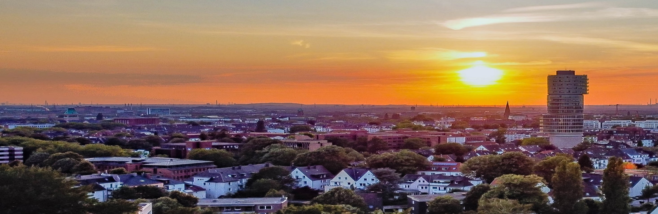

Bochum –
die Ermöglicherstadt
Was wir über Bochum sagen wollen

Slide 2






Die Zukunft beginnt hier,
mitten in Europa
Über 370.000 Einwohner*innen
Mehr als 15.000 Unternehmen
Über 130.000 Beschäftigte
Neun Hochschulen (ca. 60.000 Studierende)
40 Prozent Grün- und Waldflächen
Unter Top 10 der smartesten Städte Deutschlands

Slide 3
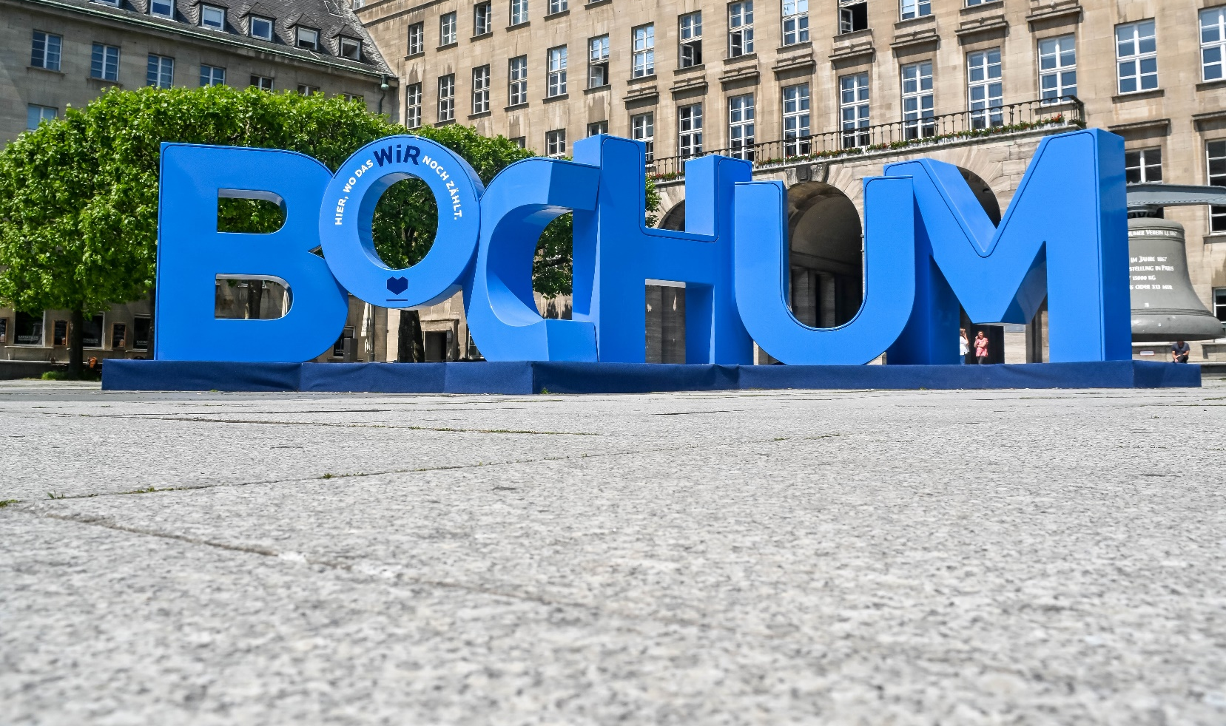
Fünf Botschaften
#darumBochum

Slide 4


Gespür für
relevante Arbeit
Bochum war und ist immer am Puls der Schlüsselindustrien.
Notes:
Bochum war und ist immer am Puls der jeweiligen Schlüsselindustrien (Bergbau, Stahl- und Industrieproduktion, Autoproduktion). Das gute Gespür für relevante Arbeit wird zur Gestaltung der Stadt genutzt. Das Bestreben der Stadt ist es, allen Bochumerinnen und Bochumern gute Betätigung zu ermöglichen. Dazu stellt die Stadt die Weichen, dass möglichst viele Unternehmen in Bochum langfristig wertschöpfend arbeiten. Sehr gute Entwicklungen sind insbesondere in den Bereichen wie Smart Health, Pflegeforschung, Biomedizin, IT-Sicherheit, universitärer Forschung, Logistik und Kultur zu verzeichnen.

Slide 5
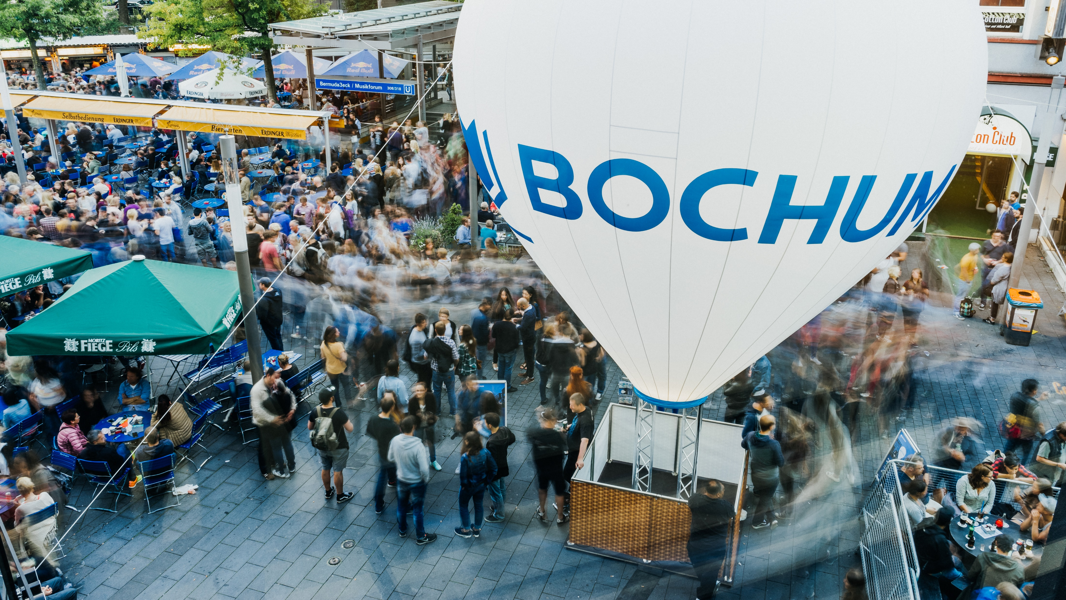
Wissen, Wandel,
Wir-Gefühl
Die Bochum-Formel, die die Stärke und
Lebensfreude der Stadt widerspiegelt.
Notes:
Wissen, Wandel, Wir-Gefühl – das ist die Bochum-Formel, der Wesenskern der Bochum-Strategie. Bochum ist mit neun Hochschulen ein Wissensstandort und Wissen ist ein Rohstoff, um den die Stadt Bochum gestaltet wird. Als Ermöglicherstadt sieht Bochum im Wandel eine besondere Stärke. Denn durch die Wandlungsfähigkeit ist und bleibt die Stadt zukunftsfähig. Wissen und Wandel zusammen mit dem Wir-Gefühl, der engen Verbundenheit zwischen den Bochumerinnen und Bochumern und der Stadt, ist Ausdruck für die Kraft und Lebensfreude, die in Bochum steckt.

Slide 6
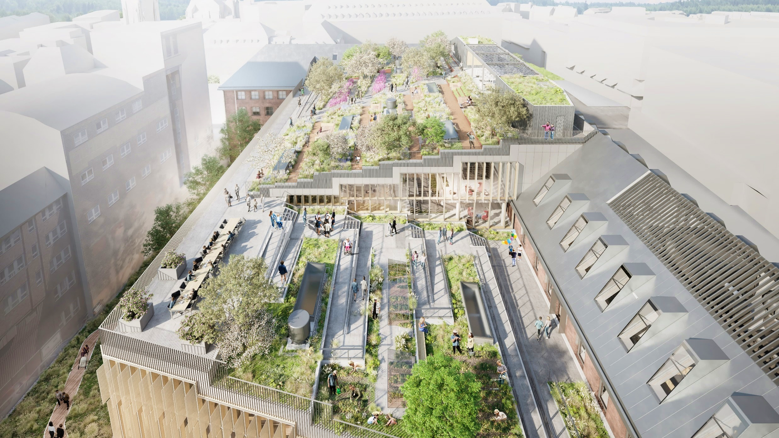
Gestaltungskraft
Wir treiben die langfristige, positive Entwicklung
der Stadt aktiv voran.
Notes:
Die Stadtverwaltung gestaltet aktiv das Bochum von morgen und sorgt so für eine langfristige, positive Entwicklung der Stadt. Sie lädt dabei auch jede und jeden dazu ein, sich mit der Zukunft von Bochum zu befassen und daran mitzuwirken. Sie ermöglicht es anderen, großartige Dinge in dieser Stadt zu tun. Hinter diesem Gestaltungswillen besteht das Bestreben, das Leben der heutigen und zukünftigen Bochumerinnen und Bochumern zu verbessern.

Slide 7

Stabilität
Wir haben einen stabilen Ausgangspunkt,
um zu ermöglichen und zu gestalten.
Notes:
Bochum ist eine Stadt, die stets flexibel und frei auf Veränderungen reagiert. Bochum steht stabil und hat damit einen idealen Ausgangspunkt, um Neues zu ermöglichen und aktiv den Weg nach vorn zu gestalten.

Slide 8


Optimismus
Wir sehen Chancen in Herausforderungen
und sind eine Stadt, die Lust auf die Zukunft macht.
Notes:
Bochum hat mehrfach den Strukturwandel gemeistert. Die Stadt zeichnet sich durch unzählige Erfolge und starke Themen aus. Bochum ist eine Ermöglicherstadt, die Chancen in Herausforderungen sieht, wo andere Probleme finden. Sie ist eine Stadt, die Lust auf die Zukunft macht.

Slide 9
#darumBochum
Unser Ziel: Bochum besser zu machen

Slide 10
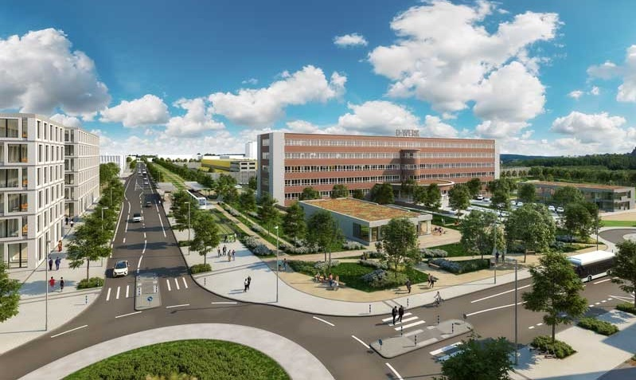
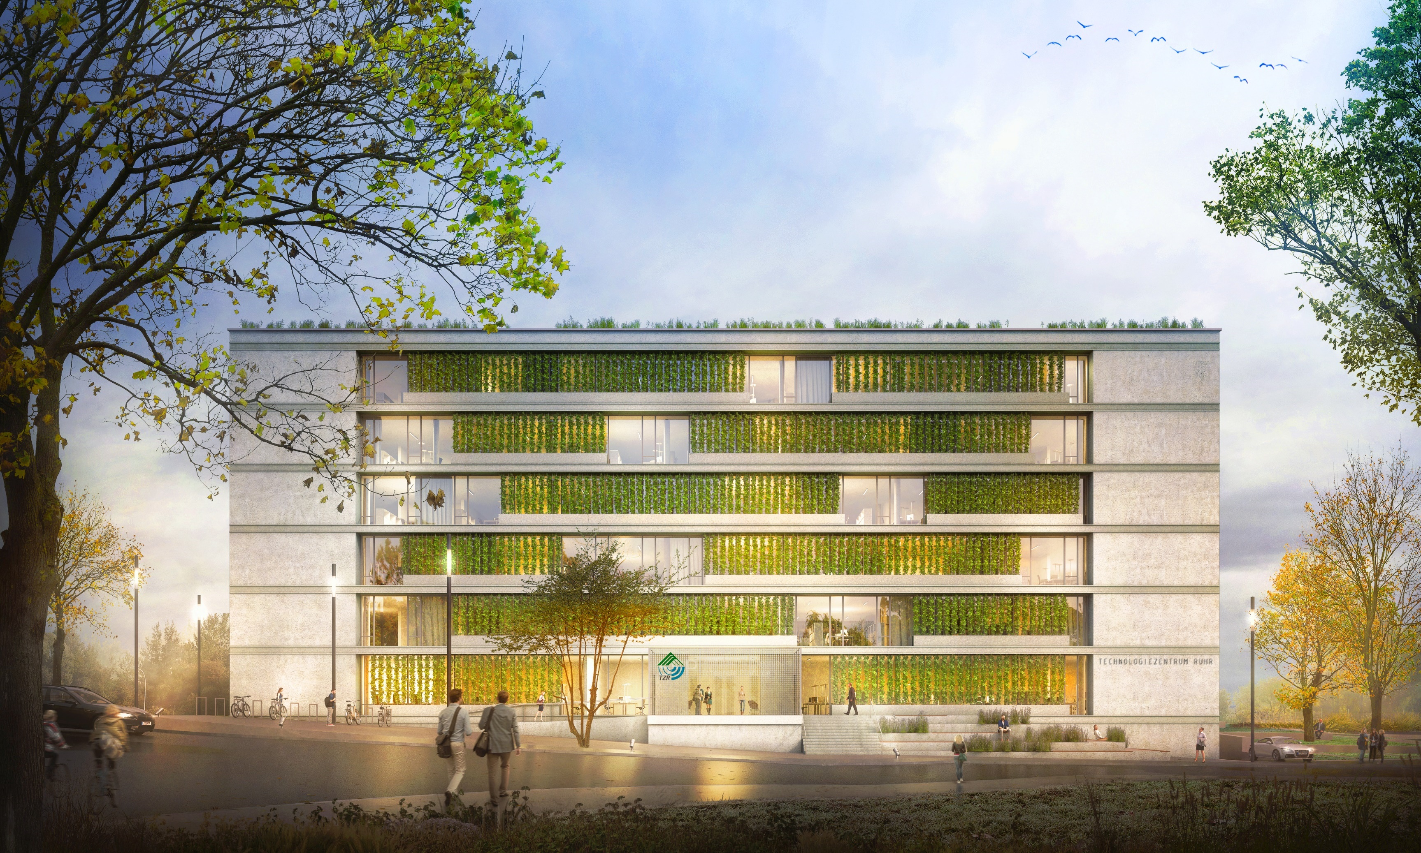
Bochum:
Smart-Forward.de
Wandeln durch Handeln
Bochums Zukunft ist sichtbar:
Die Webseite www.smart-forward.de zeigt die kürzlich entwickelten und gegenwärtig entstehenden Projekte.

Slide 11
Herzlichen Dank
für Ihre Aufmerksamkeit
Stadt Bochum
Willy-Brandt-Platz 2-6
44777 Bochum
www.bochum.de
Jaya Hegele
WirtschaftsEntwicklungsGesellschaft Bochum mbH
T +49 234 61063-320
jaya.hegele@bochum-wirtschaft.de

